Slide 1
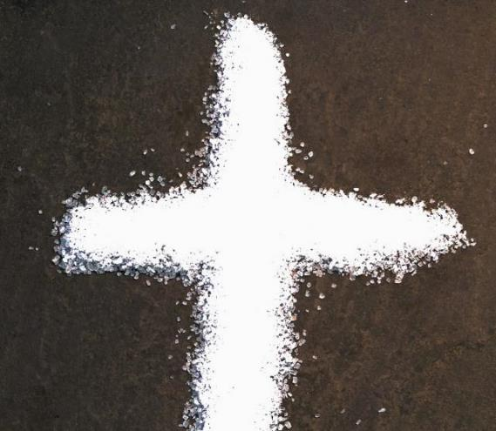

Yr Wythnos Weddi am Undeb Cristnogol 2016
Week of Prayer for Christian Unity 2016

Slide 2

Halen y Ddaear
Salt of the Earth

Slide 3
Y bedyddfaen yng nghorff yr eglwys yn
Eglwys Gadeiriol Lutheraidd Rega
The font in the nave of Riga’s Lutheran Cathedral

Slide 4
Gadewch i’r garreg gael ei rholio ymaith
Let the stone be rolled away

Slide 5
Eglwys Gadeiriol Babyddol Riga a’r gofeb “Barikades” gyfagos yn coffau’r gwrthdaro yn erbyn milwyr Sofietaidd yn 1991
Riga’s Roman Catholic Cathedral and ‘Barikades’ memorial to 1991 confrontations against Soviet troops

Slide 6
Cael eich galw i fod yn gyhoeddwyr llawenydd
Called to be heralds of joy

Slide 7
Y cysegr yn Eglwys Gadeiriol Babyddol Riga
The Sanctuary in Riga’s Roman Catholic Cathedral

Slide 8
Tystiolaeth cymdeithas
The witness of fellowship

Slide 9
Y groes ar safle Eglwys Sant Meinhard, yn Ikskile
The cross on the site of St Meinhard’s Church, Ikskile

Slide 10
Pobl Offeiriadol yn cael eu galw i Gyhoeddi’r Efengyl
A Priestly People called to Proclaim the Gospel

Slide 11
Adfeilion Eglwys Sant Meinhard, Ikskile,
yr adeilad carreg cyntaf yn Latfia
Ruins of St Meinhard’s Church, Ikskile, the first masonry building in Latvia

Slide 12
Archesgob Caergaint, Justin Welby, gyda’r Cardinal Vincent Nichols
Archbishop of Canterbury, Justin Welby, with Cardinal Vincent Nichols
Gwrandewch ar y freuddwyd hon
Listen to this dream

Slide 13
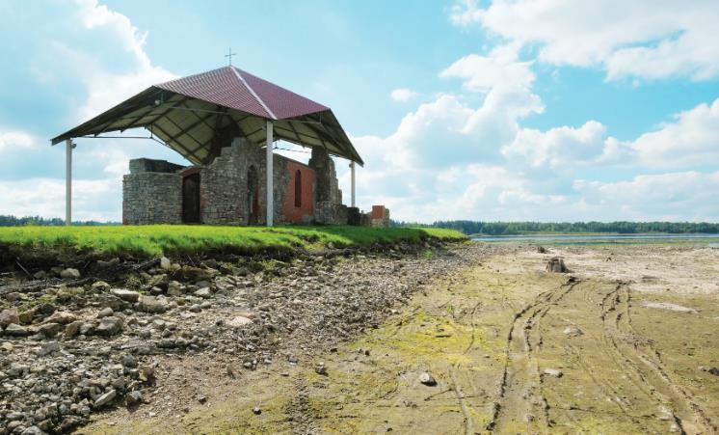
Adfeilion Eglwys Sant Meinhard, Ikskile,
yr adeilad carreg cyntaf yn Latfia
Ruins of St Meinhard’s Church, Ikskile, the first masonry building in Latvia

Slide 14
Estyn Croeso i Weddïo
Hospitality for Prayer

Slide 15
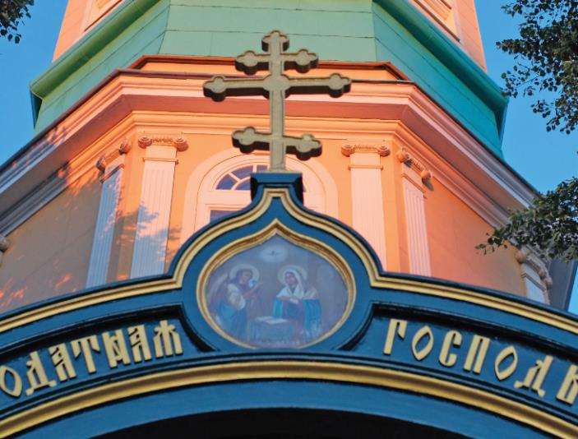
Eglwys Uniongred Rwsia, Riga
Russian Orthodox Church, Riga

Slide 16
Calonnau ar dân dros undod
Hearts burning for unity

Slide 17
Clasau Eglwys Gadeiriol Lwtheraidd Riga
Cloisters of Riga’s Lutheran Cathedral

Slide 18
Cymdeithas yr Apostolion
The Fellowship of the Apostles

Slide 19
Yr Wythnos Weddi am Undeb Cristnogol 2016
Week of Prayer for Christian Unity 2016
Halen y Ddaear
Salt of the Earth

Slide 20

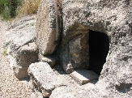
Yr Wythnos Weddi am Undeb Cristnogol 2016
Week of Prayer for Christian Unity 2016
Clodrestr Ffotograffau
Photo credits
(lle nas darperir gan y grŵp awduron)
(where not provided by the writers group)
krheesy
James Emery
Jimmy and Sasha Reade
Holy Trinity Brompton
Holy Trinity Brompton
Holy Trinity Brompton
Richard Gillin
Moreno Berti
Tim Sackton

